Slide 1
SCIENZA E FEDE: GALILEI, BRUNO E SAVONAROLA
I TRE PIU’ IMPORTANTI E CONTROVERSI PROCESSI ATTUATI DALL’INQUISIZIONE ITALIANA

Slide 2
PROCESSI A GALILEO GALILEI
http://primary-sources.eui.eu/
https://portalegalileo.museogalileo.it/igjr.asp?c=36224
Il punto di partenza della ricerca in questione è il portale online European History Primary Sources, il quale, una volta inseriti i termini della ricerca (in questo caso «Galileo»), rimanda al sito del Museo Galileo di Firenze.

Slide 3
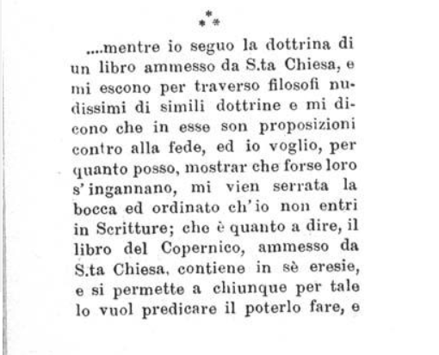
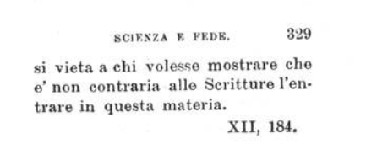
Proseguendo la navigazione nel portale online del Museo Galileo ci si imbatte nella sezione «opere» dalla quale è possibile accedere alla biblioteca digitale del museo, dove si può trovare un interessante scritto riguardante i rapporti tra Galilei e la Chiesa (https://bibdig.museogalileo.it/Teca/Viewer?an=361420).
Qui sotto ho riportato un passo significativo ed emblematico dell’opera digitalizzata:

Slide 4
Altra possibilità presente sul portale online del Museo è quella di effettuare la ricerca attraverso il collegamento all’OPAC - https://opac.museogalileo.it - dal quale si può accedere ad una serie di documenti digitalizzati riguardanti i processi veri e propri e dove viene descritto il particolare rapporto tra Galileo e l’Inquisizione romana. Si tratta di documenti digitalizzati totalmente, quindi dove è possibile leggere per intero il testo e verificare se le informazioni riportate possono essere utili o meno alla ricerca.

Slide 5
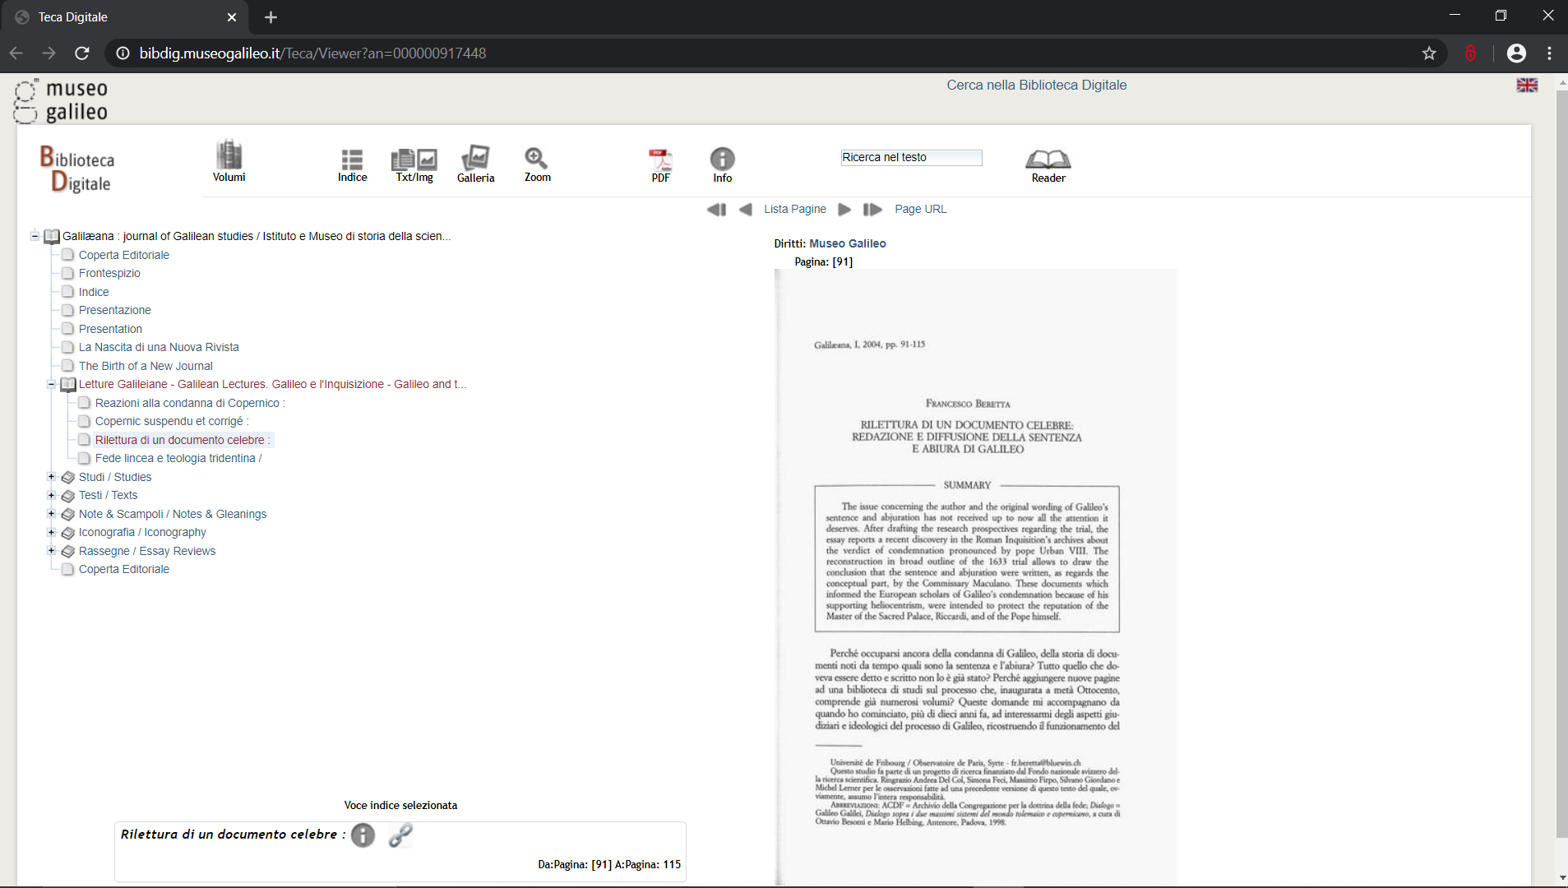
Riporto ora un link, con relativa immagine allegata, a titolo di esempio per far comprendere meglio il contenuto di tali digitalizzazioni:
https://bibdig.museogalileo.it/Teca/Viewer?an=000000917448: qui viene proposta una rilettura dei documenti sia di condanna che dell’abiura in quanto conterrebbero alcuni argomenti poco chiari e contraddittori.

Slide 6
Ultime fonti digitali trovate riguardano la Biblioteca Nazionale Centrale di Firenze, sul cui portale online (https://www.bncf.firenze.sbn.it), più precisamente nella sezione «manoscritti», è possibile accedere alla lista delle digitalizzazioni presenti nell’OPAC del Fondo galileiano. Essendo il fondo molto ampio, occorre effettuare una ricerca di tipo avanzato per restringere il campo ai soli documenti interessanti per questo studio. Utilizzando dunque le parole chiave «Galileo» AND «Galilei» AND «processo» si giunge ad un elenco di opere, delle quali solo una è stata digitalizzata, tra l’altro parzialmente. Quest’opera la si può ritrovare al seguente link: https://teca.bncf.firenze.sbn.it/ImageViewer/servlet/ImageViewer?idr=BNCF0000851001.
Di questo scritto, dunque, è possibile solo visualizzare la copertina, l’indice iniziale, l’indice dei nomi e il retro, quanto basta comunque per capire che questo libro potrebbe risultare interessante per questo studio, in quanto, in particolar modo dagli indici, si evince che gli argomenti principale del testo sono i processi del 1616 e del 1633.

Slide 7
Infine la ricerca sui processi a Galileo Galilei si conclude con la visita al sito web dell’Archivio Apostolico Vaticano, dove mediante una ricerca tramite parole chiavi si giunge alla pagina http://www.archivioapostolicovaticano.va/content/aav/it/ricerca.html?q=Galileo+Galilei+processo dove purtroppo non ci sono documenti digitalizzati, ma una serie di collegamenti che rimandano a sezioni fisiche, non digitali dunque, dell’Archivio.

Slide 8
PROCESSO A GIORDANO BRUNO
Per quanto riguarda i processi effettuati dall’Inquisizione italiana nei confronti di Giordano Bruno, i documenti digitali presenti in rete non sono moltissimi. Il punto di partenza di tale ricerca, in questo caso è la piattaforma JSTOR (https://www.jstor.org/) dove tramite ricerca avanzata, utilizzando le parole chiave «Giordano» AND «Bruno» AND «processo», ci si imbatte in una serie di testi digitalizzati disponibili integralmente per chi possiede un abbonamento a tale piattaforma, parzialmente per chi non dispone di suddetto abbonamento. Ritornando ai testi, quelli che ho ritenuto essere più interessanti sono tre libri:
Traversino, Massimiliano. “GIORDANO BRUNO, VERITÀ E DISSIMULAZIONE.” Divus Thomas, vol. 117, no. 1, 2014, pp. 337–348. JSTOR;
Beretta, Francesco. “GIORDANO BRUNO E L'INQUISIZIONE ROMANA. CONSIDERAZIONI SUL PROCESSO.” Bruniana & Campanelliana, vol. 7, no. 1, 2001, pp. 15–49. JSTOR;
Ciliberto, Michele. “BRUNO, IL PROCESSO, LA MORTE.” Rivista Di Storia Della Filosofia (1984-), vol. 67, no. 1, 2012, pp. 59–80. JSTOR.
Nella successiva diapositiva sono inseriti i link che rimandano a tali testi con una breve descrizione dei loro contenuti.

Slide 9
Traversino, Massimiliano. “GIORDANO BRUNO, VERITÀ E DISSIMULAZIONE.” Divus Thomas, vol. 117, no. 1, 2014, pp. 337–348. JSTOR, www.jstor.org/stable/48503749;
Beretta, Francesco. “GIORDANO BRUNO E L'INQUISIZIONE ROMANA. CONSIDERAZIONI SUL PROCESSO.” Bruniana & Campanelliana, vol. 7, no. 1, 2001, pp. 15–49. JSTOR, www.jstor.org/stable/24331826;
Ciliberto, Michele. “BRUNO, IL PROCESSO, LA MORTE.” Rivista Di Storia Della Filosofia (1984-), vol. 67, no. 1, 2012, pp. 59–80. JSTOR, www.jstor.org/stable/44025884;
Il testo in questione, presentando alcuni eventi annuali che si tengono a Nola in onore di Giordano Bruno, coglie l’occasione per riprendere le concezioni filosofiche di Bruno e analizzare come queste si rapportino con particolari temi, tra i quali senza dubbio c’è la religione.
In questo testo, passando attraverso una ricostruzione delle strategie attuate dall’Inquisizione romana, si parla di tutti gli elementi che portano Bruno ad essere processato e delle tattiche utilizzate dal Tribunale per condannarlo.
Qui viene presentata la vicenda di Giordano Bruno da un punto di vista storico, narrando i fatti così come sono descritti nei manuali di storia, ponendo però l’accento sul particolare rapporto tra Bruno e il papa Clemente VIII.

Slide 10
Dato che, come anticipato in precedenza, i portali online contenenti testi riguardanti il tema di questa ricerca, ho visitato siti nei quali ci fosse più possibilità di trovare documenti o qualche fonti. Per cui mi sono concentrato su portali come Google Scholar (https://scholar.google.com ), ovvero uno strumento di ricerca bibliografica che permette di recuperare sia citazioni bibliografiche che testi completi, History Primary Sources (http://primary-sources.eui.eu/website/internet-culturale) e il portale OPAC della Biblioteca Apostolica Vaticana (https://opac.vatlib.it/). In realtà nemmeno questa ricerca ha dato i frutti sperati, in quanto solo su Google Scholar è stato possibile trovare un saggio, scaricabile in formato PDF, scritto dal Prof. Leen Spruit. Sugli altri due portali, invece, è stato possibile solamente trovare un accenno storiografico alla condanna e alla morte del filosofo nolano e/o una serie di titoli di, si presume, testi o saggi non consultabili online a causa della mancata digitalizzazione da parte della Biblioteca Apostolica Vaticana. Detto questo, di seguito accenno brevemente all’unico documento digitale trovato in questa poco fruttuosa ricerca.

Slide 11
http://leenspruit.com/pdf/29.%20bruno.eretico.pdf
Come già accennato, cliccando su questo link è possibile raggiungere il testo, in formato PDF, di un saggio redatto dal Prof. Leen Spruit, il quale propone un’analisi dal punto di vista istituzionale e giuridico del ruolo dell’Inquisizione in quanto tribunale. In particolar modo si concentra su uno dei processi rimasti in ombra sotto questo punto di vista, ovvero il processo a Giordano Bruno, confrontandolo con altri casi di censura (solo censura e non condanna) attuati nei confronti di filosofi contemporanei del Bruno.

Slide 12
PROCESSO A SAVONAROLA
Per quanto riguarda Savonarola la ricerca di fonti e documenti digitali ha da subito rivelato le sue difficoltà. Il processo che porta alla condanna di Savonarola, infatti, collocandosi a fine ‘400 va ad inserirsi in un periodo a cavallo tra due epoche, a cavallo tra Medioevo ed Età Moderna. Dunque il volume delle fonti da analizzare e il campo di ricerca aumentano a dismisura.

Slide 13
Grande quantità di siti e portali che però viene controbilanciata dalla poca quantità di effettivi documenti riguardanti il processo al Savonarola. A questo punto non resta che procedere con la visione e l’analisi dei portali e dei documenti trovati.

Slide 14
Primo portale in cui è possibile trovare qualcosa è il portale online della casa editrice Brepols. Tale risorsa online, il cui link è http://cpps.brepolis.net, permette l’accesso a vari database, come ad esempio Clavis Clavium, dove è possibile effettuare la ricerca, anche avanzata, dei documenti e delle risorse utili per ogni tipo di ricerca. Tra le banche dati digitali proposte dal portale, solo in una di queste è possibile trovare documentazione relativa al processo nei confronti di Savonarola: si tratta di una banca dati open access ed è relativa al sito Bibliographia Internationalis Spiritualitatis (link http://cpps.brepolis.net/bis/search.cfm). Qui, tramite ricerca delle parole chiave, è stato possibile trovare un’unica risorsa, nemmeno digitalizzata, dal cui titolo sembra proprio contenere alcune informazioni utili per la ricerca.

Slide 15
Si tratta di un articolo scritto per la Rivista di ascetica e mistica da Carlo Nardi. L’articolo, come detto, non è stato digitalizzato ma dal titolo può essere presunto che possa esserci al suo interno del materiale consono e utile per la ricerca.
Carlo Nardi, ‘Testimoni della Chiesa Fiorentina dal Rinascimento all'età moderna (secoli XV-XVII)’, Rivista di Ascetica e Mistica, 42, 1 (2017) 5-25.

Slide 16
Il secondo portale utilizzando è JSTOR, il quale è stato ampiamente descritto nella parte relativa a Giordano Bruno. Le risorse più interessanti trovate su questo portale sono due articoli dove vengono messi in evidenza le varie fasi dei processi che portano alla condanna a morte di Savonarola. Di seguito la descrizione.

Slide 17
Ridolfi, Roberto. “I Processi Del Savonarola.” La Bibliofilía, vol. 46, 1944, pp. 3–41. JSTOR, www.jstor.org/stable/26210342;
Vasoli, Cesare. “I PROCESSI DI GIROLAMO SAVONAROLA.” Rivista Di Storia Della Chiesa in Italia, vol. 58, no. 2, 2004, pp. 550–563. JSTOR, www.jstor.org/stable/43050178.
Ridolfi propone una nuova visione dei processi che portano Savonarola alla condanna a morte, affermando di dover pensare di percorrere una strada diversa da quanto fatto dai suoi predecessori, in quanto il loro percorso non pare essere appagante. Egli prova a dare una nuova visione dei processi andando contro non tanto a Savonarola, quanto più a coloro che hanno riportato falsità pur di far risplendere la figura del condannato;
In questo articolo l’attenzione viene posta su un’analisi, quanto più possibile dettagliata, dei tre processi al Savonarola e sulla problematica della veridicità e dell’originalità delle fonti di tali processi.

Slide 18
Ultimi due portali in cui è stato possibile trovare qualcosa, seppur in modo parziale, sono il portale online della Biblioteca Nazionale Centrale di Firenze (https://www.bncf.firenze.sbn.it/) e il catalogo online della Biblioteca Apostolica Vaticana (https://opac.vatlib.it/). Nel primo caso la ricerca, sempre utilizzando parole chiave, ha rimandato ad un libro scritto da Robert Klein ed intitolato Il processo di Girolamo Savonarola. In questo scritto l’autore propone il processo al frate fiorentino come emblematico e fondamentale per studiare gli sviluppi del rapporto tra religione e politica, che saranno centrali negli anni a venire. Purtroppo la digitalizzazione del testo, che è possibile consultare al link https://teca.bncf.firenze.sbn.it/ImageViewer/servlet/ImageViewer?idr=BNCF0001953995, è parziale per cui non è possibile avere un riscontro oggettivo di quanto scritto da Klein.

Slide 19
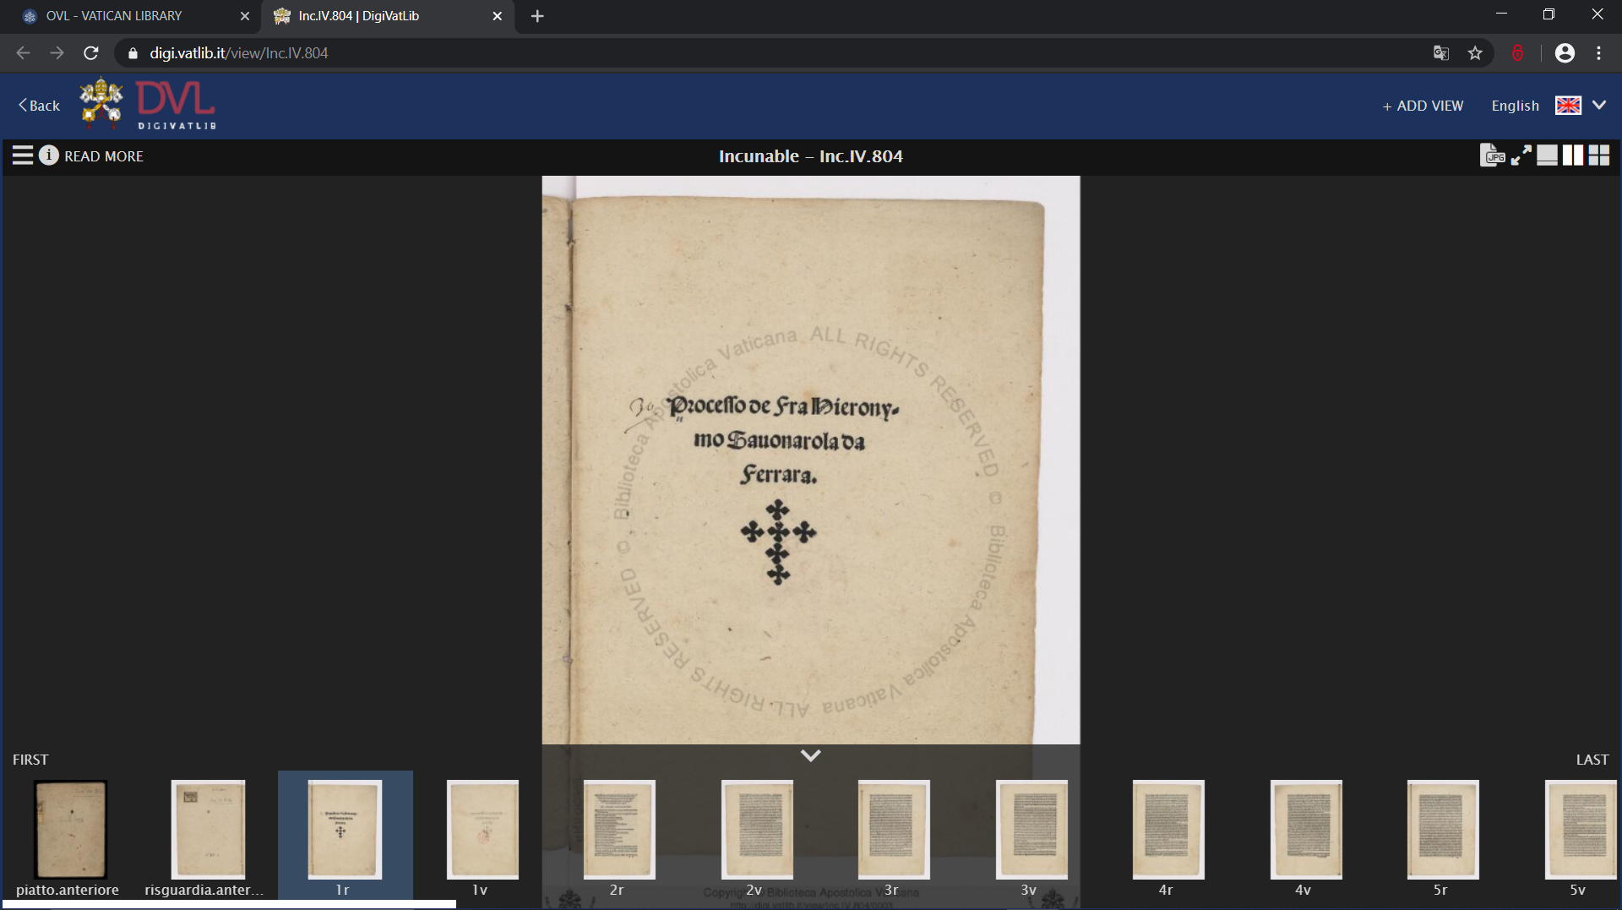
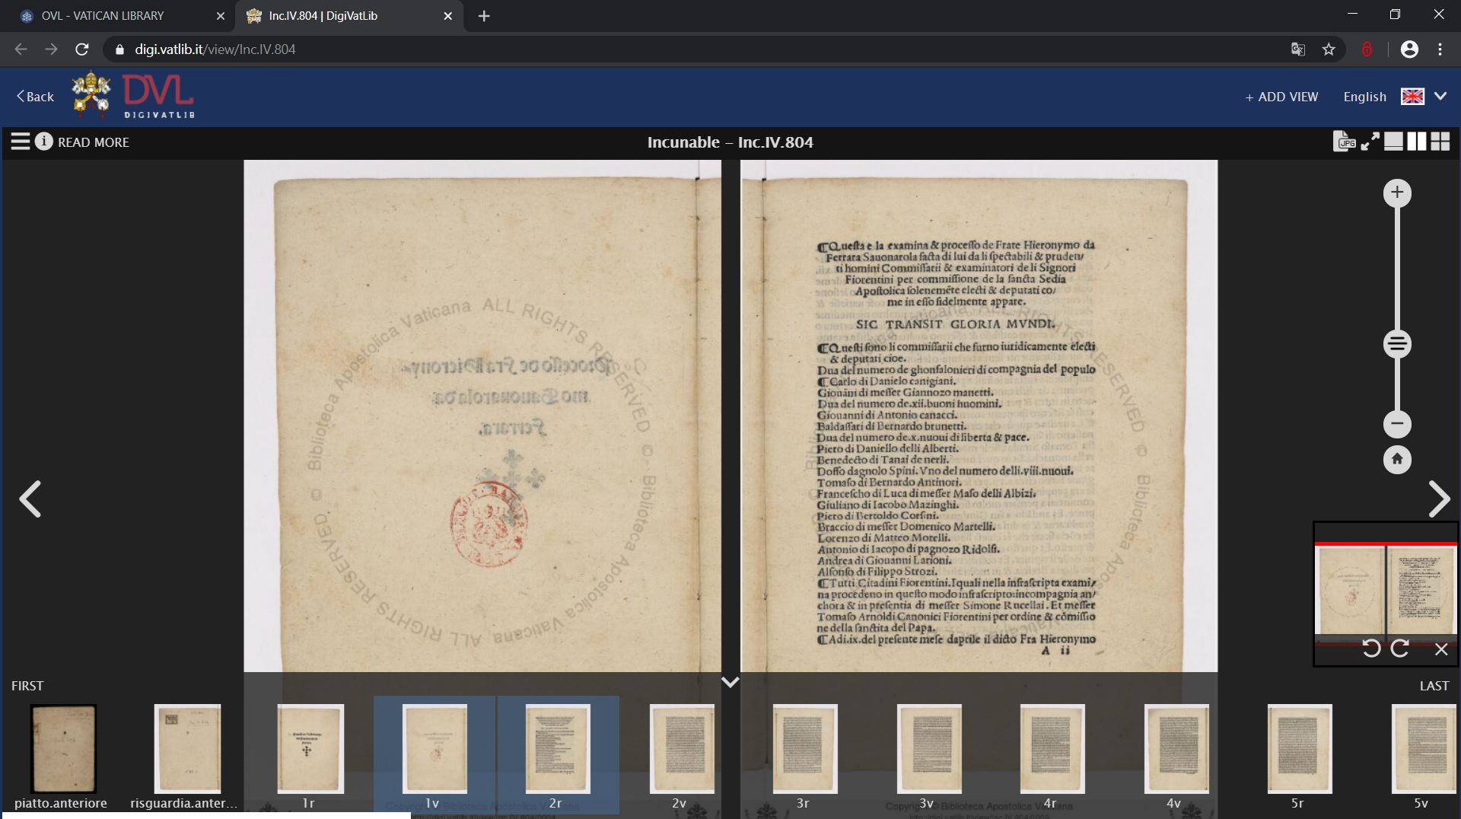
Per quanto riguarda il secondo portale, sempre tramite ricerca avanzata, è possibile trovare la digitalizzazione di una fonte molto utile e interessante per lo studio in questione, ma anche molto bella dal punto di vista estetico. Si tratta di un testo proveniente dall’Archivio Barberini, uno dei più importanti archivi presenti nella Biblioteca Apostolica Vaticana, dove si narra appunto il processo conclusivo, quello che porta alla condanna a morte, di Savonarola. È usufruibile al link https://digi.vatlib.it/view/Inc.IV.804.

Slide 20
Si conclude qui questo lavoro di ricerca delle risorse digitali riguardanti i tre macroprocessi che hanno caratterizzato la storia del rapporto tra scienza e fede.

Slide 21
FINE

